Slide 1

DLP数据防泄密系统
Notes:
大家好，我是IT组的麻海燕，非常高兴能有这个机会向大家介绍 DLP 数据防泄密系统。

Slide 2

目录
01. 风险与应对
02.什么是DLP
03. DLP功能介绍与演示
Notes:
今天我们将会从三个方面对DLP 数据防泄密系统进行介绍，第一、风险与应对；第二、为什么需要DLP；第三、DLP功能介绍及演示，这部分内容将由我们资深的工程师赖清泉向大家展示。
首先想跟大家介绍 风险与应对。

Slide 3

01.风险与应对

Slide 4
企业数据泄漏的威胁
无论企业处于何种规模,都存在数据泄密的风险, 让企业面临核心客户数据、知识产权、公司重大发展战略及投资决策等方面数据泄密的风险, 给企业造成无法估量的损失。
外部的威胁
网络罪犯/黑客/APT/竞争对手，通过网络漏洞等手段窃取企业内部重要信息，从而引发大量用户数据外泄问题，对企业造成负面影响。
内部的威胁
大多数的数据外泄是由一些普通事件导致，而导致这些事件发生的往往是企业内部员工所为，如公司设备丢失、U盘拷贝公司数据、窃取公司数据转卖等。
Notes:
目前，无论企业处于何种规模,都存在数据泄密的风险, 让企业面临核心客户数据、知识产权、公司重大发展战略及投资决策等方面数据泄密的风险, 给企业造成无法估量的损失。
企业数据泄露威胁可以分为外部威胁和内部威胁，
1、外部的威胁
2、内部的威胁——其实大部分数据外泄是由一些普通事件导致，而导致这些事件的发生往往是企业内部的员工。例如公司设备丢失、拷贝公司数据的U盘丢失、员工窃取公司数据转卖，离职员工带走重要数据等等；从这些我们可以看出内部威胁都是在授权范围内就可以完成，所以在解决好内部安全管理、制定相关的安全管理制度，同时也需要在此基础上通过DLP技术手段完善支撑管理制度，将管理制度切实落地，主动构建泄密防护体系，对数据防泄露持续监测，提前预警。
下面我们看企业员工数据泄漏的三个案例

Slide 5
企业员工数据泄漏的三个案例
无意识外泄行为
某公司员工为数据备份，上传公司项目资料至百度云盘作为备份，由于没有设置私隐加密，其上传的内容为公开分享，将公司项目文件暴露在互联网中。
主动外泄行为
知名网站历史网页工程源码被内部员工发至开源平台，由于外泄的代码被发现存在作假行为，导致该公司股价下跌，造成负面影响。
离职员工外泄行为
苹果公司以窃取商业机密罪起诉了苹果前雇员员工，原因为该员工在离职前利用自身权限下载了苹果公司无人驾驶项目的商业机密和知识产权相关文件
Notes:
通过这三个案例，我们不难发现企业内部数据外泄问题往往出自于企业内部员工，如何对数据外泄保护成为了企业的难题，想要更好防范信息安全风险，企业就必须对可能发生泄密的行为和渠道提前封堵，对重要的数据文档进行加密保护，同时还要做到全面的审计，了解各类网络操作的动态，实现透明化管理。要实现以上的功能，我们需要DLP数据防泄密系统。

Slide 6
应对方案
维护企业信息安全，保护商业机密这是需要公司上下共同重视并进行预防的重要问题。
为了预防数据泄漏事件发生，避免造成不可挽回的损失，依照信息安全部门建议，IT在公司内成立了“DLP数据防泄密” 信息安全项目，目标是针对公司所有部门的敏感/核心数据进行防护管理工作。目前，公司“严选事业部”及“HR”已成功部署使用。游戏IT将会与各个重要部门协商沟通，希望逐步为公司所有部门全面部署DLP防泄密系统工作。
Notes:
那我们来看下一个：什么是DLP

Slide 7
02.什么是DLP
Notes:
那我们来看下一个内容：什么是DLP

Slide 8
DLP防泄密系统介绍
什么是DLP呢？字面上翻译为“数据泄露防护”，其核心能力就是内容识别，通过识别技术可以扩展到对数据的防控。
DLP防泄密系统，就是以数据资产为中心、防止泄露风险为驱动，在统一平台之上，依据数据特点，灵活采用“加密” 、“隔离” 、“内容智能识别” 等多种不同的技术手段，防止存储、网络、终端等各种具体应用场景下的数据泄密或扩散。
Notes:
讲到这里，可能会有一个问题，那这个系统是怎样实现对重要数据信息进行监测、管控和预警？ 下面就让工程师赖清泉跟大家进行功能介绍及展示

Slide 9
03.DLP功能介绍及演示

Slide 10















数据泄漏的途径
USB拷贝
网络发送
网站上传
应用程序
打印
邮件外发
Notes:
内部数据泄漏的6大途径
1、通过存储介质数据外泄，如U盘、移动硬盘
2、通过网站上传数据外泄，如各类网盘
3、员工打印数据外带
4、网络发送 ，如FTP、SAMBA共享等
5、应用程序，如钉钉、微信、QQ传输发送文件
6、邮件外泄，通过邮件附件发送出外部邮箱

Slide 11
DLP五大功能
01
02
03
外设管理
本地终端扫描
网络传输监控
DLP可对蓝牙、SD卡、移动存储、软驱、红外、刻录等存储介质进行监控及限制数据外泄行为；
对终端进行扫描，记录用户触发敏感数据事件，防止用户对敏感数据进行非法操作；
记录用户通过网络传输触发的事件，可限制用户通过网络传输外泄敏感数据；
04
05
应用程序监控
打印、水印及报表功能
DLP可监控IM类软件输入的文字内容，可监控带有传输\发送功能的应用软件；
对打印的文件、或电脑数据添加水印功能；
审计功能，记录违规用户事件，统计各项数据；

Slide 12
外设管理功能演示
关键词
拷贝敏感数据
动作:阻止/警告
触发策略
插入U盘

Slide 13



网络传输功能演示
云盘
目标
触发策略
动作：阻止
敏感数据
上传

Slide 14
应用程序功能演示
可识别QQ、微信、钉钉等通讯软件输入的文字内容
自定义策略监控网盘、飞鸽等带有发送文件功能类软件
通过策略可以阻止设定的应用禁止打开敏感信息
1
2
3
放行
警告
阻止

Slide 15

报表及水印功能演示
DLP系统记录违规用户行为事件，可提供账号登录平台，查看部门所有触发违规行为的事件记录

Slide 16
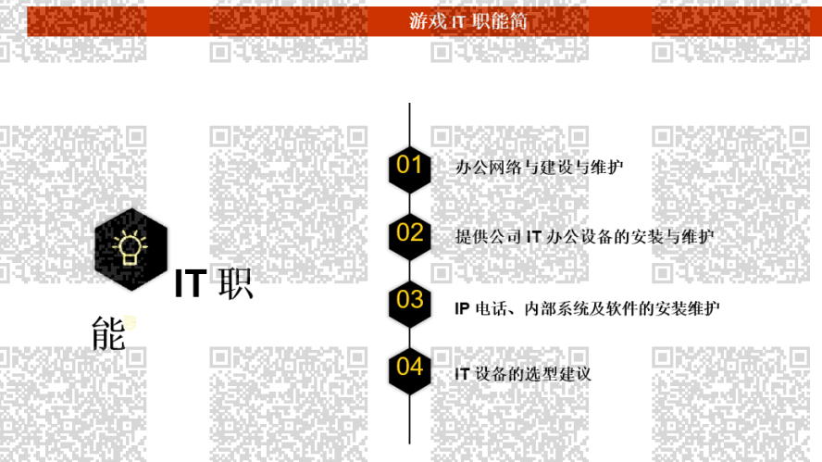
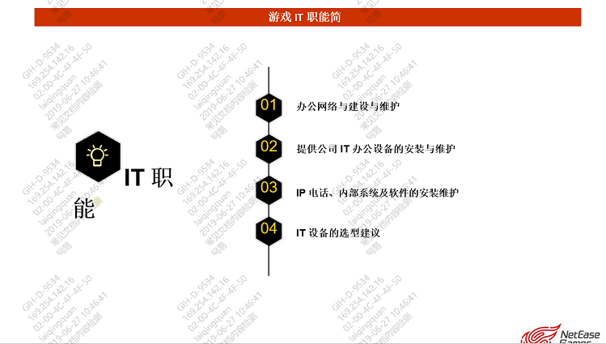
水印效果展示
1
2
二维码水印
文字水印
集中展示全局数据分析与泄漏风险事件，可根据类型、时段进行定制的DLP图表
泄漏目标排名：洞察数据泄漏流
泄漏事件趋势：识别数据泄漏类型与趋势

Slide 17
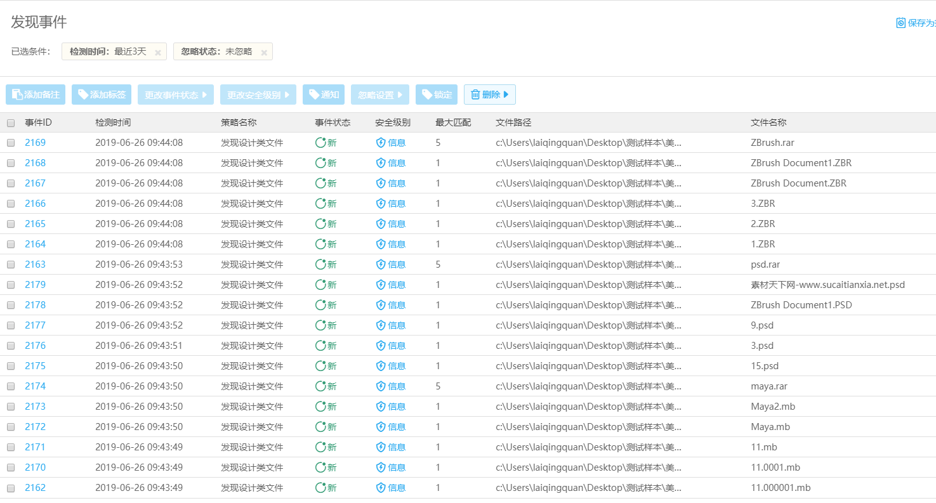
本地数据发现

Slide 18
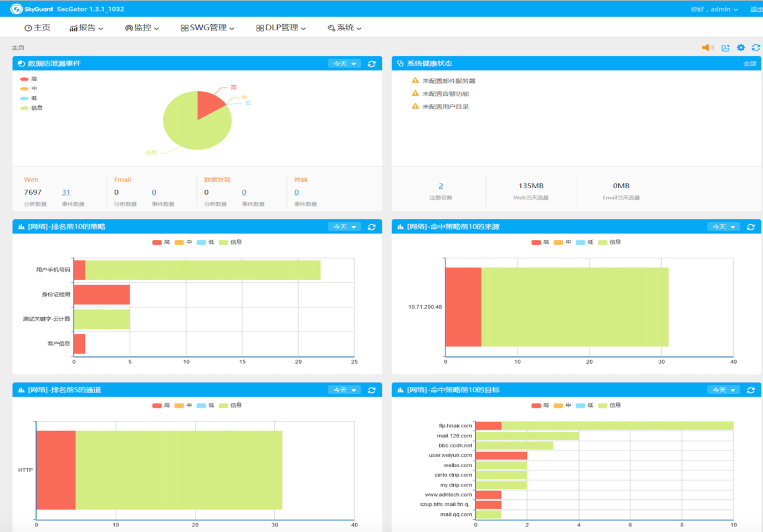
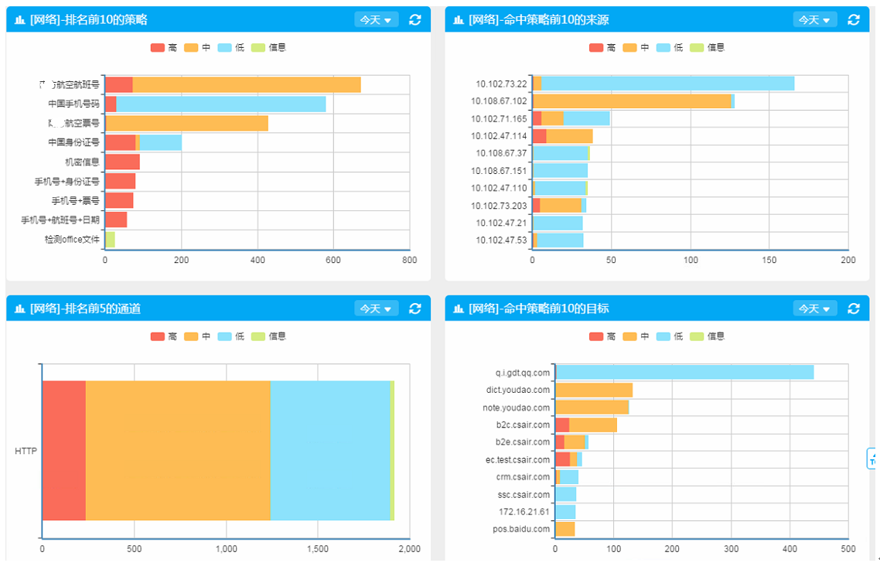
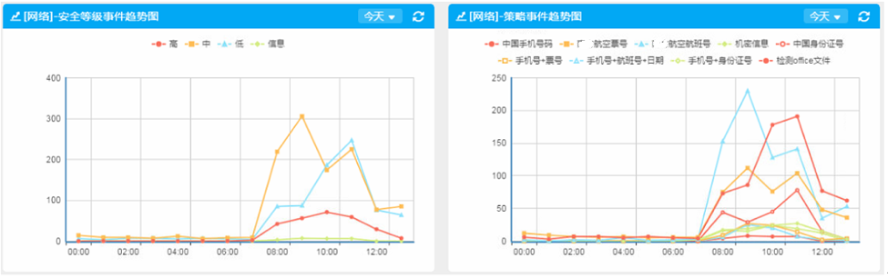
集中展示全局数据分析与泄漏风险事件，可根据类型、时段进行定制的DLP图表
泄漏目标排名：洞察数据泄漏流
泄漏事件趋势：识别数据泄漏类型与趋势

Slide 19

感谢观看

